Slide 1
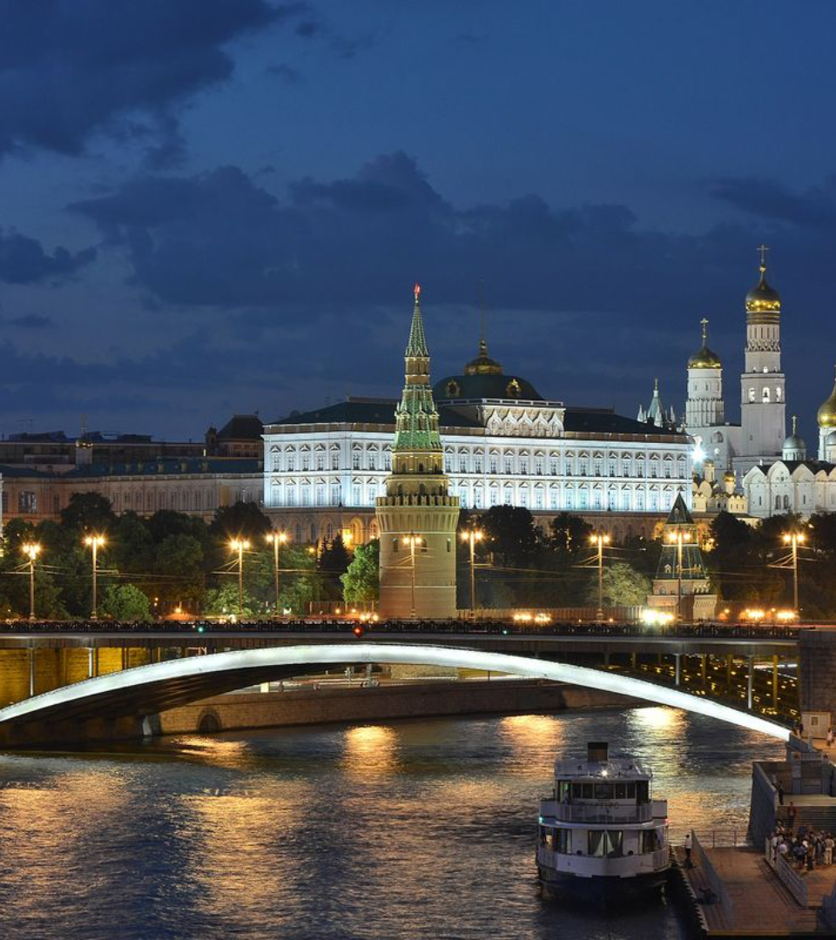
newUROKI.net
Россия – страна возможностей
Данная презентация посвящена анализу России как страны с обширными возможностями. Мы рассмотрим различные аспекты, от истории развития до геополитического значения в мировых делах.
Презентация профориентационного урока по теме: Тема 25. Профориентационное занятие «Россия — страна возможностей» - четверг, 07.03.2024 (7 марта 2024 года)
«Новые УРОКИ» newUROKI.net
Всё для учителя – всё бесплатно!

Slide 2
newUROKI.net
История развития России
Древняя культура
Монархическая эпоха
Современные преобразования
Россия имеет богатое и разнообразное наследие, включая древние города, культовые памятники и исторические события.
История царства и империи заполнена известиями о царях, битвах и культурном развитии.
С новым веком Россия пережила бурные изменения, от периода революции до формирования союза современных республик.

Slide 3
newUROKI.net
Экономический потенциал России
2.3T
50K
20%
Брутто-внутренний продукт
Новые рабочие места
Энергетическая независимость
Каждый год создается значительное количество рабочих мест, открывая новые возможности для граждан.
Россия занимает одно из ведущих мест в мире по размеру своей экономики.
Страна обеспечивает значительное количество энергии для своих граждан и экспортирует избыток на мировой рынок.

Slide 4
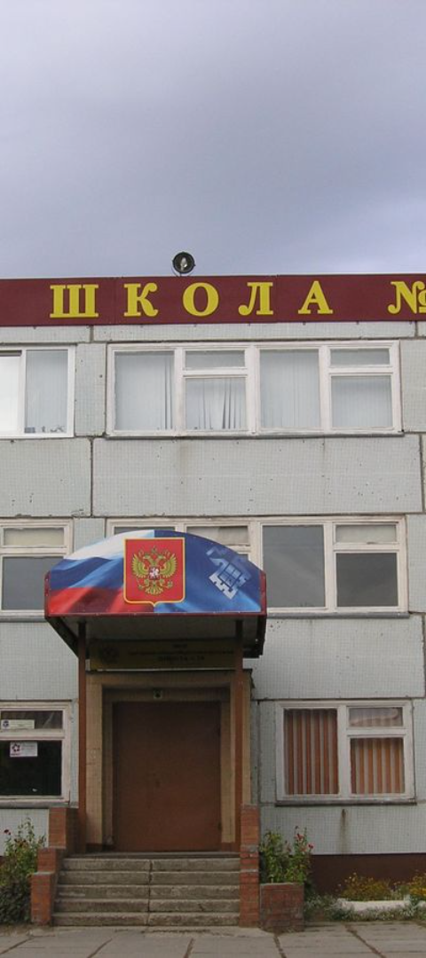
newUROKI.net
Образовательные возможности в России
1
Пестрота программ
2
Исследовательские возможности
Российские университеты предлагают широкий спектр образовательных программ для студентов различных интересов и направлений.
Студенты и профессора вовлечены в активные научные исследования в различных областях знаний.
3
Международные программы обмена
Возможности обучения за рубежом и привлечение иностранных студентов создают разнообразие и опыт для студентов.

Slide 5
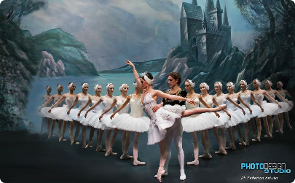
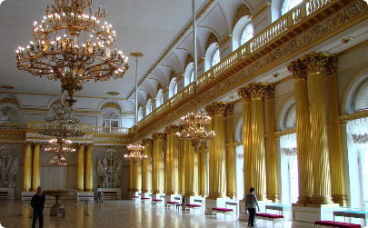
newUROKI.net
Культурное наследие и туристический потенциал России
Богатство культуры
Природное разнообразие
Уникальные музеи
Россия имеет выдающееся наследие искусства, музыки и театра, включая балет, опера, и театральные постановки.
Музеи и галереи России хранят тысячи удивительных экспонатов и произведений искусства.
От каскадов озер до величественных гор, Россия предлагает разнообразие природных красот и туристических аттракций.

Slide 6
newUROKI.net
Возможности для предпринимательства и инноваций
Технологические инкубаторы
Создание благоприятных условий для стартапов и новых технологических проектов.
Поддержка и финансирование
Предоставление грантов, инвестиций и других финансовых стимулов для инноваций и предпринимательства.
Технологический прорыв
Стремление к передовым технологиям в различных отраслях, таких как промышленное производство, IT, и медицина.

Slide 7
newUROKI.net
Россия в мировых делах: геополитическое значение
Мировое влияние
Энергетическая дипломатия
Торговые партнеры
Россия играет ключевую роль в глобальной политике, включая участие в миротворческих операциях и международных договоренностях.
Сотрудничество с многочисленными странами является ключевым фактором в экономическом и политическом стратегировании.
Как крупный производитель энергоресурсов, Россия использует энергию в качестве инструмента в международных отношениях.

Slide 8
newUROKI.net
Заключение: Россия - страна возможностей для каждого
Разнообразие культур
Современное развитие
Возможности для будущего
Россия предлагает понимание и уважение к культурам разных этносов и национальностей.
Страна активно стремится к интеграции лучших инноваций с богатым наследием.
Россия представляет уникальные возможности для воплощения и развития человеческого потенциала в различных областях жизни.

